Slide 1
СВОЯ ИГРА
Турнир по физике для учащихся
9 классов

Slide 2
Посиделки у костра | 100 | 200 | 300 | 400
Физика в пословицах | 100 | 200 | 300 | 400
Физика в загадках | 100 | 200 | 300 | 400
Физика в именах | 100 | 200 | 300 | 400

Slide 3
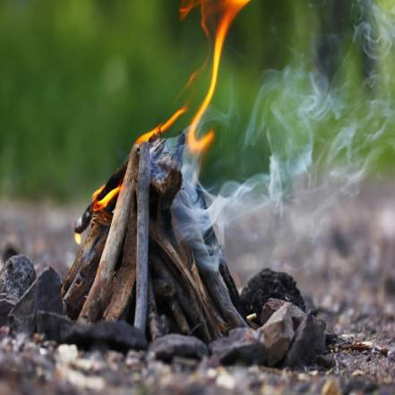
Посмотри вокруг
100 баллов
Дым от костра поднимается вверх и тает во тьме. Почему?

Slide 4
Дым от костра теплый. Его плотность меньше плотности холодного воздуха. В результате конвекции и действия силы Архимеда он поднимается вверх.

Slide 5
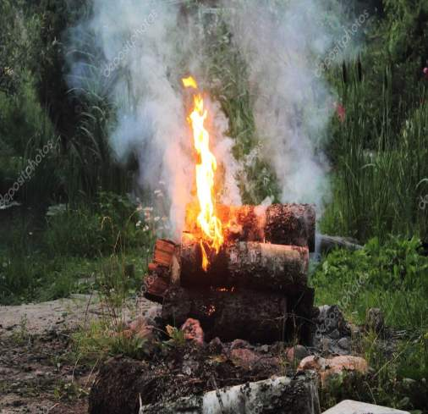
Почему трещит горящее в костре бревно?
Посмотри вокруг
200 баллов

Slide 6
При горении влага, содержащаяся в древесине, нагревается и испаряется. А водяной пар при увеличении давления разрывает древесину и слышен треск.

Slide 7
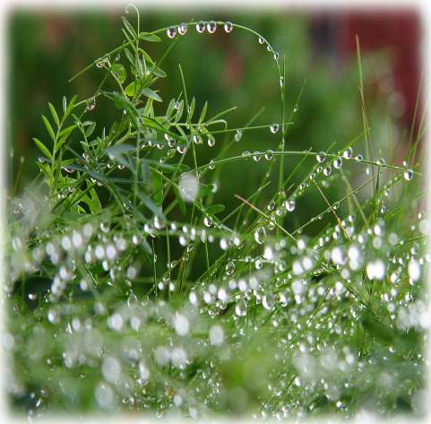
Почему на следующее утро после жаркого дня выпадает более обильная роса?
Посмотри вокруг
300 баллов

Slide 8
В жаркий день испаряется больше воды, чем в обыкновенный, возрастает абсолютная влажность воздуха, поэтому ночью при охлаждении конденсируется больше пара и утром будет обильная роса

Slide 9

Посмотри вокруг
400 баллов

Slide 10
Фигу́ры Хла́дни — фигуры, образуемые скоплением мелких частиц (например, песка) вблизи пучностейили узловых линий на поверхности упругой колеблющейся пластинки. Названы в честь немецкого физика Эрнста Хладни, обнаружившего их. Относительно крупные частицы собираются в узловых линиях, где амплитуда колебаний нулевая или относительно мала

Slide 11
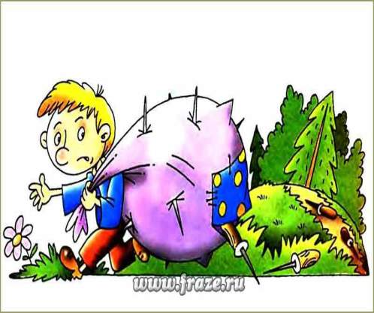
Физика в пословицах
100 баллов
«Шила в мешке не утаишь» Какое явление лежит в основе этого утверждения?

Slide 12
Площадь острия шила очень маленькая, поэтому давление, которое оно оказывает на поверхность большое. Оно сразу проткнет мешок.

Slide 13
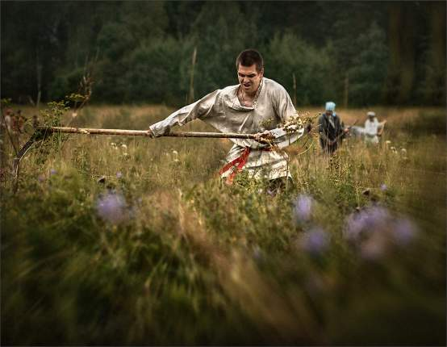
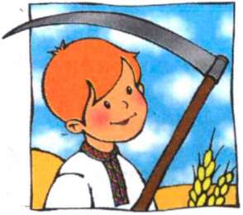
Физика в пословицах
200 баллов
"Коси коса пока роса, роса долой и мы домой"

Slide 14
Пока на поле лежит роса, она оказывает на косу смазывающее действие и процесс кошения упрощается. В то же время утром не так жарко, воздух еще не прогрелся. Когда начинает светить солнце вода испаряется, роса исчезает, косить становится сложнее.

Slide 15
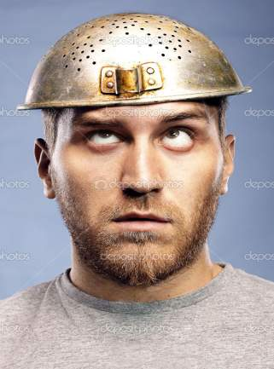
Физика в пословицах
300 баллов
"Чтобы уберечься от молнии, ковш на голову не надевают" (корейская пословица)

Slide 16
Ковш сделан из металла, а металл отличный проводник электричества.

Slide 17
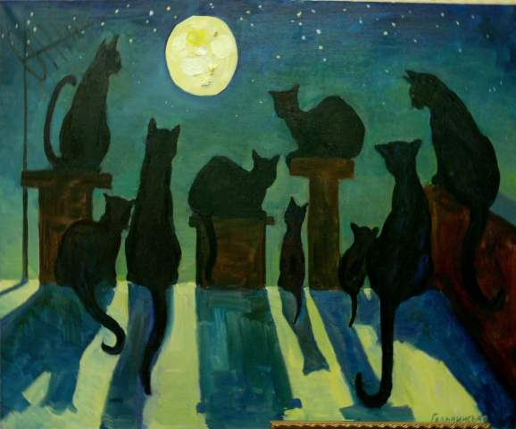
«Ночью все кошки серы». Почему?
Физика в пословицах
400 баллов

Slide 18
Ночью на все тела вокруг, в том числе и на кошек не падает дневной свет. Поэтому он и не отражается. Мы видим все тела в сером и черном цвете в результате незначительного отражения падающего света.

Slide 19
Физика в загадках
100 баллов
На стене висит тарелка,
По тарелке ходит стрелка,
Эта стрелка наперёд
Нам погоду узнаёт.

Slide 20
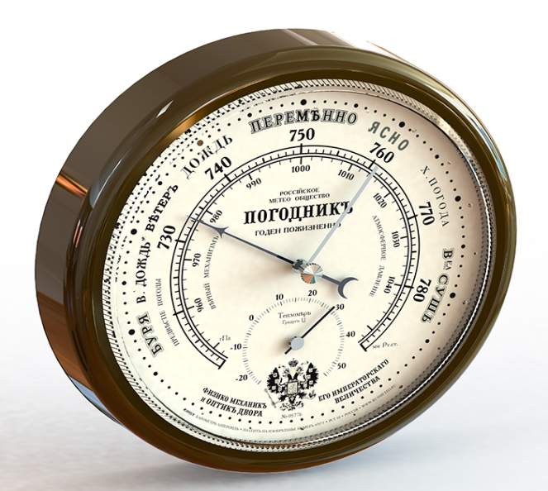
барометр

Slide 21
Физика в загадках
200 баллов
Днём спит, ночью глядит.

Slide 22
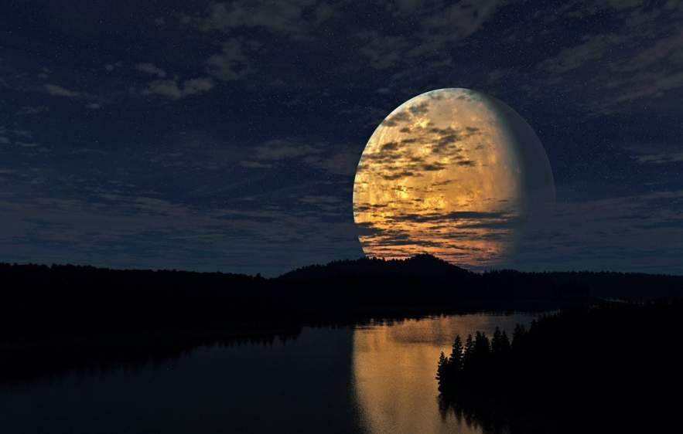
Луна

Slide 23
Физика в загадках
300 баллов
Им силу тока изменяют,
Если что – то в нём сдвигают.

Slide 24
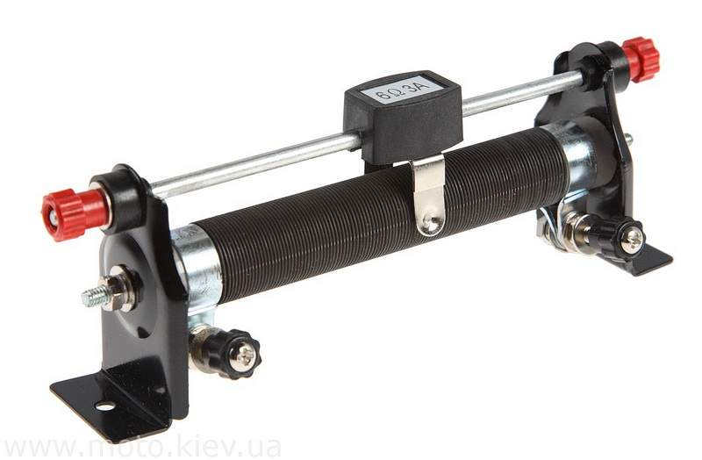
Реостат

Slide 25
Физика в загадках
400 баллов
Книги читают, а грамоты не знают.

Slide 26
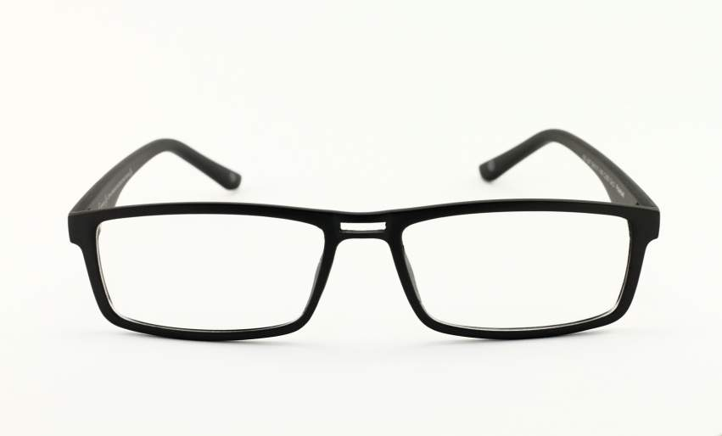
Очки

Slide 27
Физика в именах
100 баллов
Изобретения и высказывания великих физиков часто становятся своего рода метафорами, но легенда про яблоко и закон тяготения известнее всех. Каждому знаком герой этой истории, согласно которой он и открыл закон тяготения. Кроме того, ученый разработал интегральное и дифференциальное исчисление, стал изобретателем зеркального телескопа и написал немало фундаментальных трудов по оптике.

Slide 28
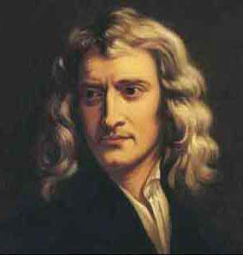
Исаак Ньютон

Slide 29
Физика в именах
200 баллов
Этот английский физик и химик основоположник учения об электромагнитном поле. Сделал за свою жизнь столько научных открытий, что их хватило бы десятку ученых, чтобы обессмертить свое имя. В 1821 г. он впервые наблюдал вращение магнита вокруг проводника с током и проводника с током вокруг магнита, создал первую модель электродвигателя. В течение последующих 10 лет ученый занимался исследованием связи между электрическими и магнитными явлениями. Его исследования увенчались открытием в 1831 г. явления электромагнитной индукции.

Slide 30
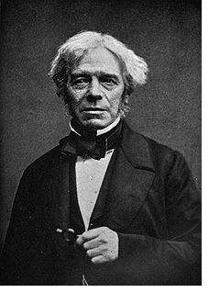
Майк Фарадей

Slide 31
Физика в именах
300 баллов
Будущий ученый родился в Германии. С детства любил математику, философию, увлекался чтением научно-популярных книг. За образованием отправился в технологический институт. В 1902 году стал сотрудником патентного бюро. За годы работы там он опубликует несколько успешных научных работ. Первые его труды связаны с термодинамикой и взаимодействием между молекулами. В 1905 году одна из работ была принята как диссертация, и ученый стал доктором наук. Ему принадлежали множество революционных идей об энергии электронов, природе света и фотоэффекте. Самой важной стала теория относительности. Выводы ученого преобразили представления человечества о времени и пространстве. Абсолютно заслуженно он был отмечен Нобелевской премией и признан во всем научном мире.

Slide 32
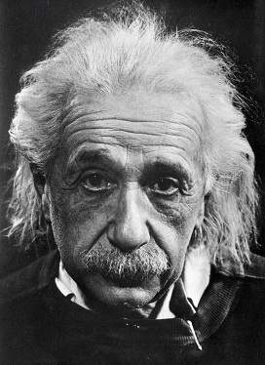
Альберт Эйнштейн

Slide 33
Физика в именах
400 баллов
Французский физик появился на свет в семье коммерсанта из Лиона. Библиотека родителей была полна трудов ведущих ученых, писателей и философов. С детства Андре увлекался чтением, что помогло ему обрести глубокие знания. К двенадцати годам мальчик уже изучил основы высшей математики, а в следующем году представил свои работы в Лионскую Академию. Вскоре он начал давать частные уроки, а с 1802-го трудился преподавателем физики и химии, сначала в Лионе, а затем и в Политехнической школе Парижа. Через десять лет его избрали членом Академии наук. Имена великих физиков нередко связаны с понятиями, изучению которых они посвятили жизнь, и Ампер не исключение. Он занимался проблемами электродинамики. Единица силы электрического тока названа его именем. Кроме того, именно ученый ввел многие используемые и сейчас термины. Например, это определения «гальванометр», «напряжение», «электрический ток» и многие другие.

Slide 34
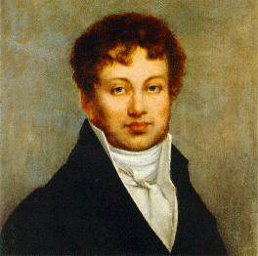
Андре Мари Ампер

Slide 35

Подведем итоги

